Slide 1
Tailwind CSS 설정하기

Slide 2
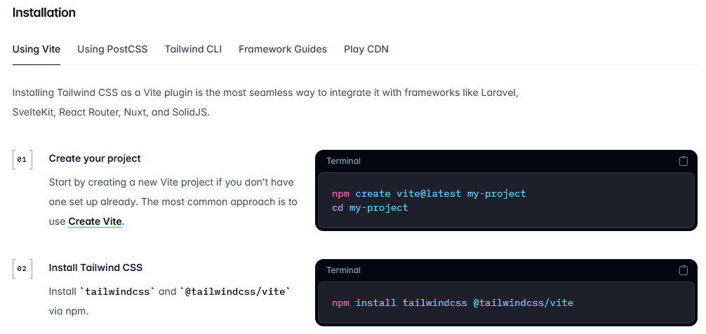
Tailwind CSS란?
CSS 생성을 위해 예전에는 BootStrap을 주로 썻다면 요즘에는 Tailwind CSS를 모든 리엑트 프로젝트에 기본으로 적용한다.
Installing Tailwind CSS with Vite - Tailwind CSS
프로젝트가 만들어져 있음으로 해당 명령으로 설치

Slide 3
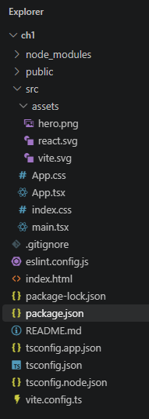
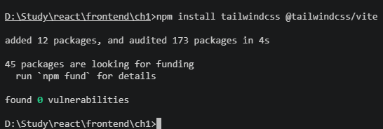
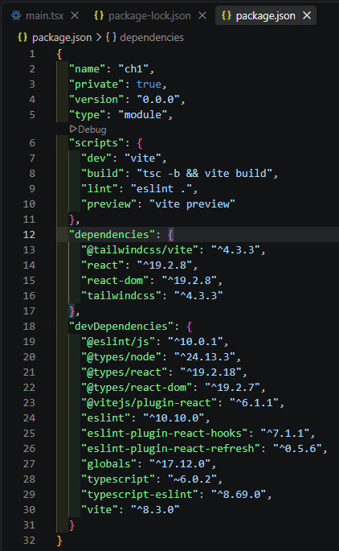
Tailwind CSS 설치 및 설정
> npm install tailwindcss @tailwindcss/vite
설치가 완료되면 package.json에
tailwindcss 의존성이 추가된 것을 확인할 수 있다.

Slide 4
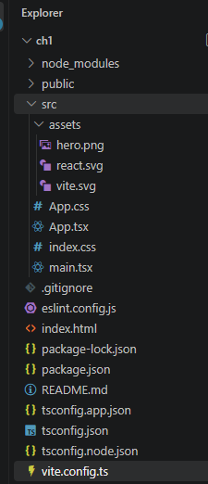
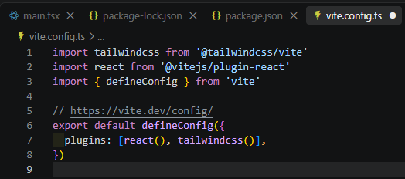
Tailwind CSS 설치 및 설정
vite.config.ts 파일에 tailwindcss 를 사용하기 위한 import를 진행한다.

Slide 5
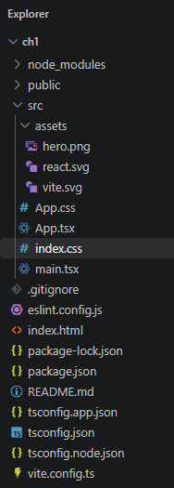
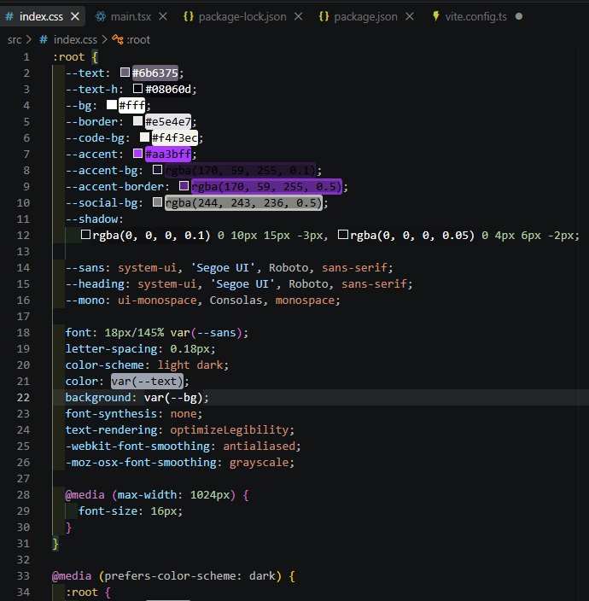
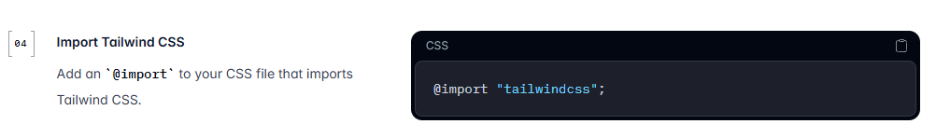

index.css 설정
초기 index.css에 잡다한 CSS 코드들이 존재한다.
이를 다 지워주고 TailWindCss에서 권장하는 import로 코드를 변경해준다.

Slide 6
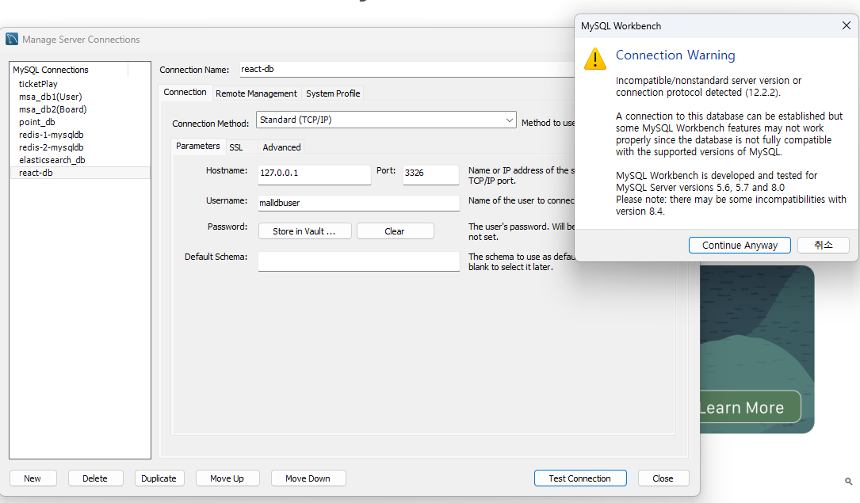
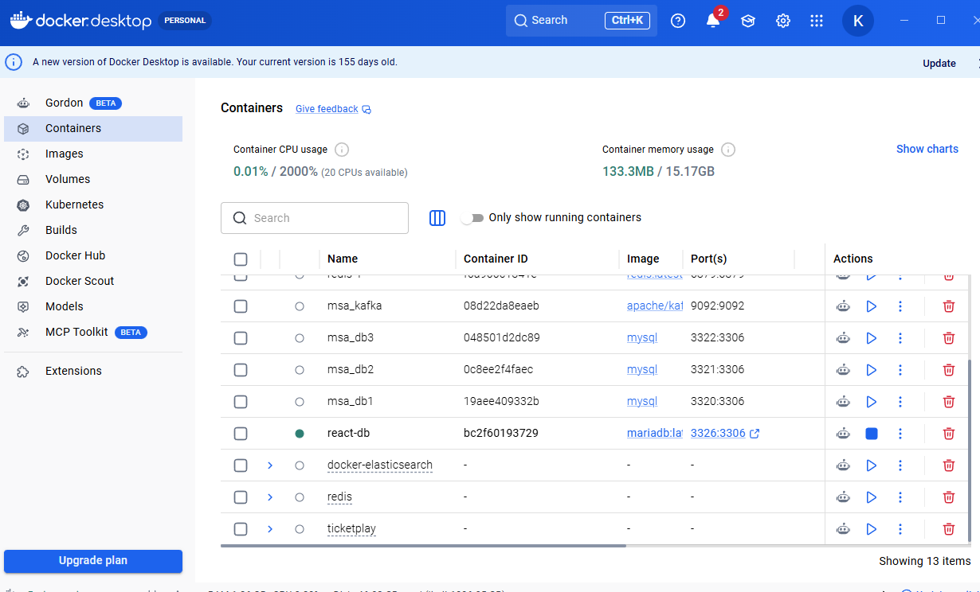
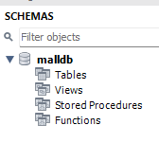
Docker MariaDB:latest 추가
docker run -d -p3323:3306 --name redis-1-mysqldb -e MYSQL_ROOT_PASSWORD=password -e MYSQL_DATABASE=malldb -e MYSQL_USER=malluserdb -e MYSQL_PASSWORD=malluserdb mysql:latest

